Slide 1
Comportamiento FAE 2021

Slide 2
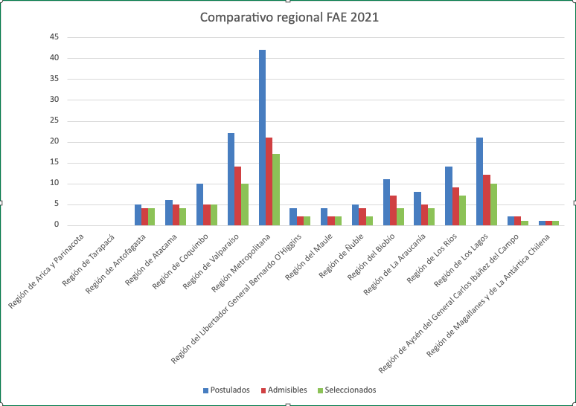

Slide 3
Postulados: ​
Baja de 54,3% en el total​
Baja de 69,8% en el total L1 2021 (a+b, en relación a L1 y L2 2020)​
Incremento de 25,6% en L1a (L1 2020)​
Baja de 51,91% en L1b (L2 2020)​
Incremento de 57% en L2 (L3 2020)​
Incremento de 16,1% en L3 (L4 2020)​
Consideraciones: ​
Cambio en las líneas de postulación que implica fusión de L1 y L2 y nuevos criterios
para EE de Ed. Gral. (se incorpora el concepto de educación artística especializada bajo la condición de acreditación del 50% de hrs JEC).​
Seleccionados convocatoria 2020 reciben prórroga automática por situación sanitaria. ​
Incertidumbre por situación sanitaria.
Seleccionados:​
Baja de 3,9% en el total.​​
Baja de 25% en L1 (a+b, en relación a L1 y L2)​​
Incremento de 14,1% L1a (L1 2020) (*)​
Baja de 37,5% en L2 (L3 2020)​​
Incremento de 50,4% L3 (L4 2020)​​
Consideraciones: ​​
Pandemia​​
2021, Se rediseñó el instrumento de evaluación​
(*) Se adjudicaron todos los proyectos admisibles en la modalidad de talentos.
Admisibles: ​​
Baja de 61,3% en el total.​​
Baja de 77,70% en el total L1 2021 (a+b, en relación a L1 y L2 2020)​​
Incremento de 38,4% L1a (L1 2020)​​
Incremento de 30,8% L2 (L3 2020)​​
Incremento de 43,6% L3 (L4 2020)​​
Baja de 74% L1b (en relación a L2 2020)​​
​Consideraciones: ​​
En 2020, 73 Proyectos fueron “nuevos admisibles” (jurídica)​​
En2020, Implementación de nueva metodología para formación en diseño y evaluación de proyectos, e incorporación de 3 facilitadores.​​
En 2021, nuevos criterios de admisibilidad para L1b

Slide 6
Bases 2022
Precisiones en perfiles y objetivos
Inserción de notas aclaratorias
Perfil línea 1 (a y b)
Características: EA especializada
Definiciones (CdH)
Correlato en bases (a partir de experiencia 2021)
Situación de los énfasis (JEC, EC)

Slide 7
¿Qué entendemos por EAE desde el dpto?

